Slide 1
Vergleich und kritische Evaluierung der verrechneten Kosten beim Zahlen über NFC anstatt mit Bargeld
SBWL BIS Kurs 5
Camilla Lumbe h11821537

Slide 2
Was ist überhaupt NFC?
NFC ist die Abkürzung für „Near Field Communication“
Es stellt den kontaktlosen Datenaustausch zwischen NFC basierenden Geräten (z.b Smartphone oder Girokarte etc.) dar, bei dem diese Daten über kürzeste Distanz und in wenigen Sekunden übertragen werden
Basiert auf Funktechnik

Slide 3
NFC Transaktionen
Heutzutage steigen viele Menschen auf NFC basierende Zahlungsmethoden um
Direkt am POS (Point of Sale)
Geeignet für geringere Beträge
Bei höheren Beträgen gibt es bestimmte Sicherheitsmaßnahmen (Pin Code, Fingerabdruck, etc.)

Slide 4
Vorteile von NFC basierten Transaktionen
NFC Transaktionen beschleunigen den Zahlungsprozess
Kunde erhält genaue Abrechnung was ausgegeben wurde
Kriminelle Machenschaften sollen reduziert werden(z.b Falschgeld oder Geldwäsche)

Slide 5
Nachteile von NFC basierten Transaktionen
Wenn man Karte verliert oder diese gestohlen wird, kann jeder andere der diese Karte in die Hände bekommt bis zu einem gewissen Betrag damit zahlen.
Persönliche daten werden von einem preisgegeben wie unteranderem wann, wo, was jemand gekauft hat & um wie viel etc.
Unternehmen ziehen ihren Nutzen aus diesen Daten
Sicherheitsrisiko

Slide 6
Entstehende Kosten mittels NFC- Transaktionen
Innerhalb der EU keine zusätzlichen Gebühren (gibt Ausnahmen)
Kontoführungsgebühren
Gebühren bei der Bezahlung in einem Land wo die Währung der Euro ist jedoch das Land nicht Mitglied der EU ist (Monaco)

Slide 7
Entstehende Kosten mittels NFC- Transaktionen
Außerhalb der EU fallen gewisse Gebühren an, variieren jedoch von Bank zu Bank
Nicht nur monetäre Kosten-> Personen „bezahlen“ indirekt auch mit ihren persönlichen Daten, welche dann von den Unternehmen zur Nutzenmaximierung verwendet werden

Slide 8
Grafik
(Wollny, 2021).

Slide 9
Apple Pay als Lösung?
Keine zusätzlichen Kosten
Überall auf der Welt angeboten
Kooperationen mit den meisten Banken auf der Welt
Voraussetzung: Besitzer eines Apple Gerätes (Mac, Ipad, …)
Verrechnet den Banken mit denen Apple kooperiert Gebühren (0,15% pro Transaktion)

Slide 10
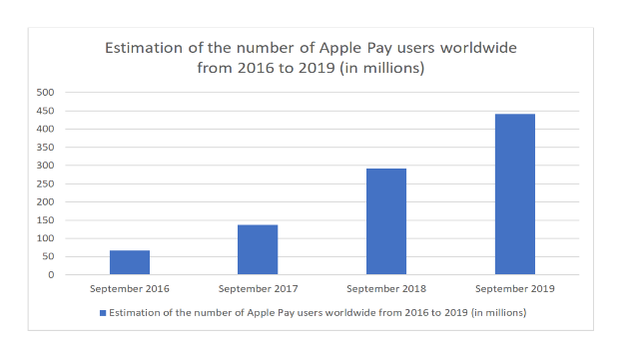
Grafik
(Statista, 2021)

Slide 11
Grafik
Source: Data from the banks, survey May 2019, alphabetical order
Source: Data from the banks, survey May 2019, alphabetical order
Bank | pay with card outside the euro area | withdraw money with card outside the euro area
Bank Austria | 1,25 Euro+0,75% of the amount | 2 Euro + 0,75% of the amount
BAWAG | 1,09 Euro+0,75% of the amount | 1,82 Euro+0,75% of the amount
easy bank | 1,09 Euro+0,75% of the amount | 1,82 Euro+0,75% of the amount
Erste Bank | 1,09 Euro+0,75% of the amount | 2,36 Euro+0,95% of the amount
HYPO NÖ | 1,09 Euro+0,75% of the amount | 1,82 Euro+0,75% of the amount
ING DiBa | 1 Euro | 2 Euro
Oberbank | 1,09 Euro+0,75% of the amount | 1,82 Euro+0,75% of the amount
RLB NÖ Wien | 1,50 Euro+1% of the amount | 2 Euro+1% of the amount
Volksbank Wien | 1,09 Euro 0,75% of the amount | 1,82 Euro+0,75% of the amount
(Arbeiterkammer, 2019)

Slide 12
Vorteile Bargeld
Anonymität
Es werden keine personenbezogenen Daten preisgegeben oder weitergegeben
Keine technischen Probleme -> immer einsetzbar

Slide 13
Nachteile Bargeld
Möglichkeit von Geldwäsche oder Falschgeld
Nicht so schneller Zahlungsvorgang -> kommt auf Situation an
Wenn Geld verloren geht oder gestohlen wird ist das gesamte Geld weg, bei NFC ist es begrenzt
Hygienegründe

Slide 14
Kosten die bei der Barzahlung anfallen
Innerhalb der EU, sofern selbe Währung, keine zusätzlichen Gebühren
Außerhalb der EU fallen Gebühren an, variieren von Bank zu Bank
Auch „Bankomatinhaber“ können extra Gebühren verlangen
-> „0% Commission“ Bankomat aufsuchen
Processing fees, Service fee

Slide 15
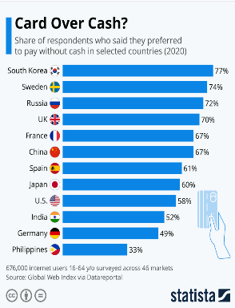
Grafik
(Buchholz, Statista, 2020)
(Buchholz, Statista, 2021)

Slide 16
Covid-19
Viele Menschen stiegen auf kontaktlose Zahlungsmittel um
NFC basierte Zahlungsmittel werden beliebter
Bargeld dient als Wertaufbewahrungsmittel
Einkaufsverhalten der Menschen änderte sich

Slide 17
Grafik
(European Central Bank, 2021)

Slide 18
Danke für Euere Aufmerksamkeit! ☺

Slide 19
Diskussions Fragen:
Bevor ihr für etwas mittels NFC bezahlt, denkt ihr darüber nach was mit eueren Daten alles passiert/ passieren kann oder zahlt ihr einfach weil ihr es in diesem Moment halt gerade wollt/sollt ?

Slide 20
Bezahlt ihr lieber in Bar oder mit der Karte/Handy (mittels NFC)?
Mit welcher Zahlungsart (Bar oder NFC basiert) würdet ihr sagen bezahlt ihr am meisten am POS?

Slide 21
Habt ihr im Ausland Erfahrungen gemacht, bei denen euch extreme Kosten angefallen sind nur weil ihr eine gewisse Zahlungsart gewählt habt?

Slide 22
Wie denkt ihr persönlich, wie sich durch Corona die verschiedenen Bezahlungsarten verändert haben und ob sich auch in Zukunft bestimmte Zahlungsmethoden mehr durchsetzen werden als andere? (bezogen auf NFC Transaktionen und Barzahlungen)

Slide 23
Wie hat sich euere Einstellung zu den verschiedenen Bezahlmöglichkeiten durch Corona verändert/ hat sich diese überhaupt verändert?
Kauft ihr durch Corona vermehrt online?

Slide 24
Weil ja öfters gesagt wird, dass Schweden 2023 bargeldlos werden soll….
Würdet ihr in einem Bargeldlosen Land Leben wollen?
Warum wenn ja/nein?
Könnt ihr euch das vorstellen?

Slide 25
Denkt ihr, dass man in Zukunft irgendwann mit Bitcoins oder Kryptowährung bezahlen kann?

